Slide 1
Лабораторная работа №14
Логинов СЕРГЕЙ

Slide 2
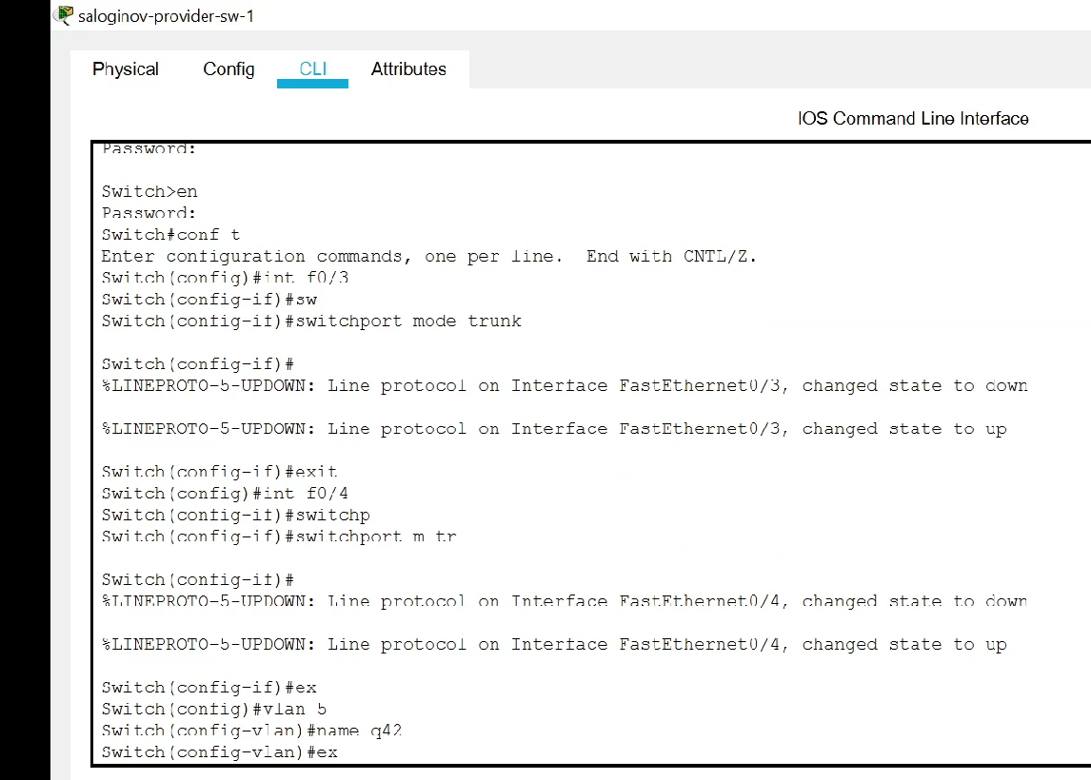
Этап 1. Настройка линка между площадками

Slide 3
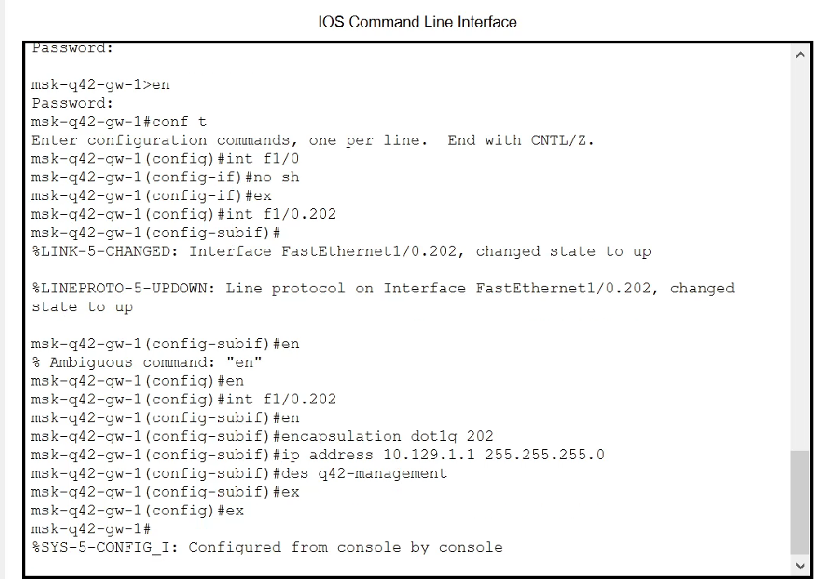
Этап 2. Настройка площадки 42-го квартала

Slide 4
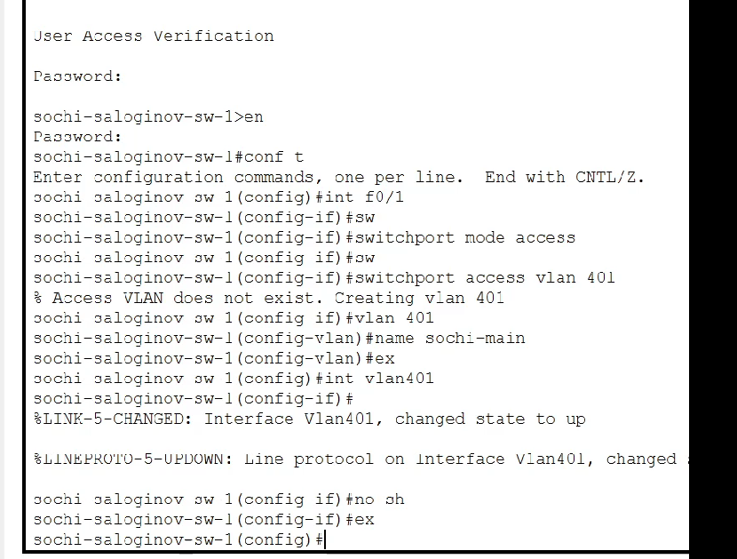
Этап 3. Настройка площадки в Сочи

Slide 5
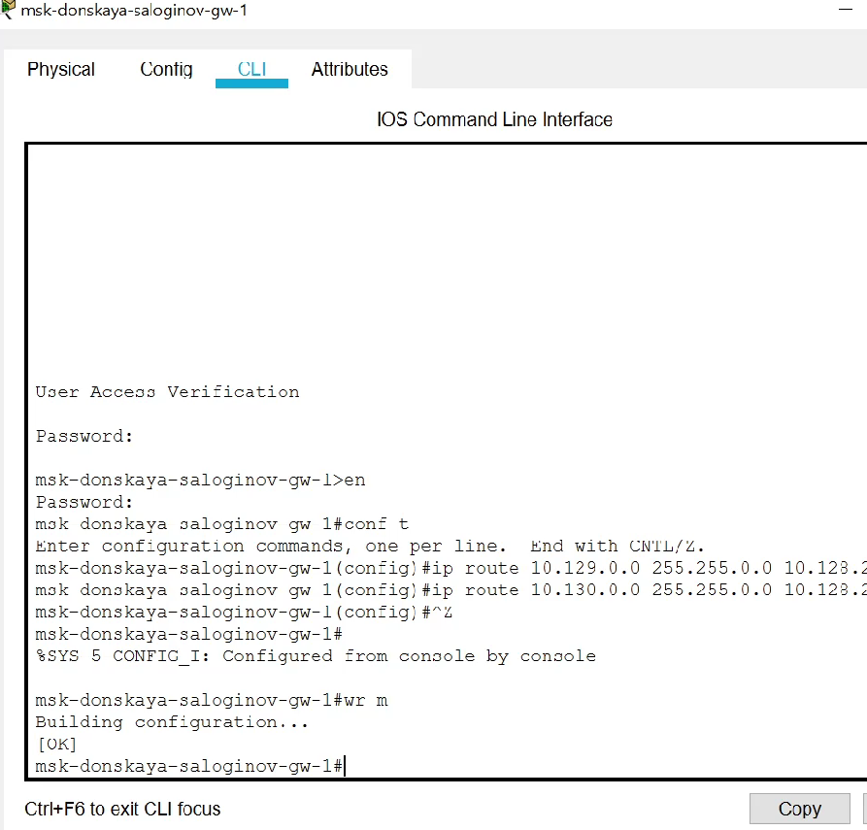
Этап 4. Настройка маршрутизации между площадками

Slide 6
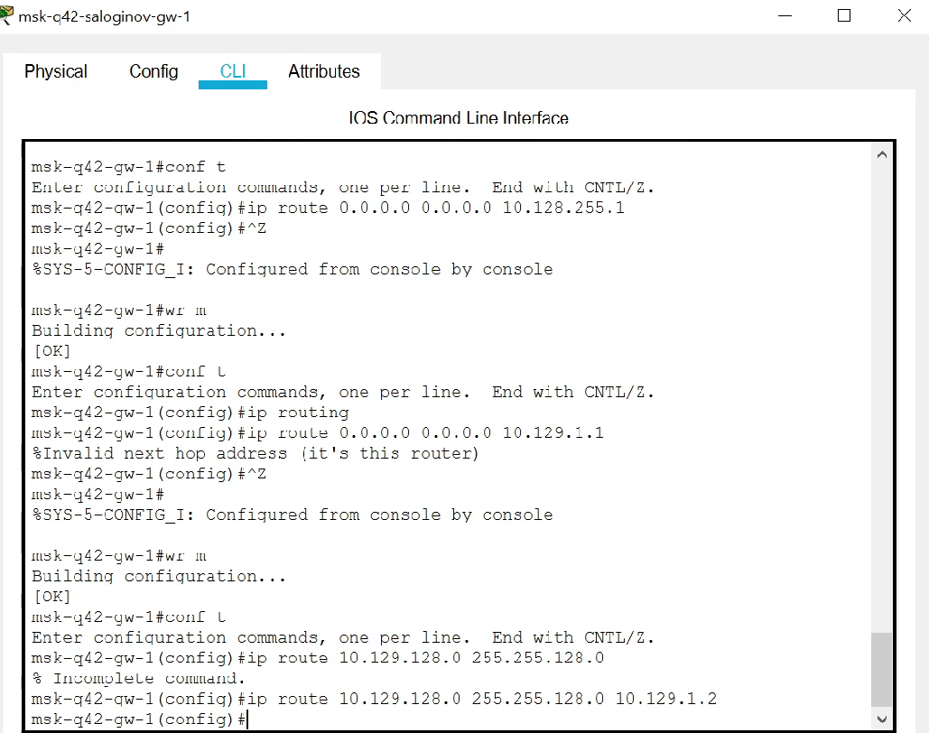
Этап 5. Настройка маршрутизации на 42 квартале

Slide 7
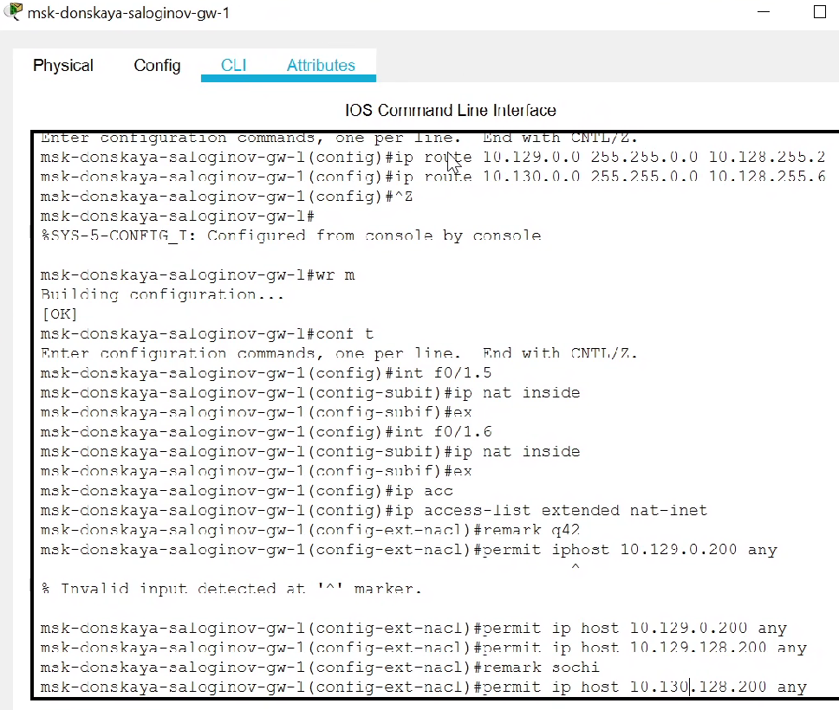
Этап 6. Настройка NAT НА МАРШРУТИЗАТОРЕ msk-donskaya-saloginov-gw-1

Slide 8
Контрольные вопросы:
1. Приведите пример настройки статической маршрутизации между двумя подсетями
организации.
2. Опишите процесс обращения устройства из одного VLAN к устройству из другого VLAN.
3. Как проверить работоспособность маршрута?
4. Как посмотреть таблицу маршрутизации?

Slide 9
Контрольные вопросы:
1. Можно определить эти два статических маршрута для подсети 10.1.1.0 / 24 и Хоста 10.1.1.9
с двумя различными адресами следующим образом:
ip route 10.1.1.0 255.255.255.0 10.2.2.2
ip route 10.1.1.9 255.255.255.255 10.9.9.9
Пакет, отправленный в 10.1.1.9, который поступает на маршрутизатор, будет соответствовать
обоим маршрутам. Когда это происходит, маршрутизаторы используют наиболее конкретный
маршрут (то есть маршрут с наибольшей длиной префикса). Таким образом, пакет, отправленный
на 10.1.1.9, будет перенаправлен на маршрутизатор следующего прыжка 10.9.9.9, а пакеты,
отправленные в другие пункты назначения в подсети 10.1.1.0/24, будут отправлены на
маршрутизатор следующего прыжка 10.2.2.2.
2. Чтобы хосты могли взаимодействовать между собой, необходима маршрутизация трафика
VLANов. Для этого необходимо на третьем уровне каждому из VLAN присвоить интерфейс,
то есть прикрепить к ним IP-адрес. Эти адреса будет дальше выступать в роли шлюзов для
выхода в другие подсети. Таким образом, мы можем трафик хостов с одного VLAN
маршрутизировать в другой VLAN.
3. С помощью пинга или traceroute.
Ping используется, чтобы проверить связь между двумя узлами. Traceroute является
утилитой, которая позволяет нам проверить маршрут между этими узлами. Трассировка
генерирует список транзитных участков (хопов), которые были успешно достигнуты вдоль
маршрута.
Этот список может предоставить нам важную информацию при проверке, поиске и
устранении неисправностей. Если данные достигают места назначения, то трассировка
перечисляет интерфейсы каждого маршрутизатора в маршруте.
Если передача данных потерпела неудачу на некотором транзитном участке маршрута, мы
получим адрес последнего маршрутизатора, который ответил на трассировку. Так можно
определить место, где возникли проблемы или ограничения безопасности.
4. Можно воспользоваться командой show ip route

